Slide 1
マネージャークラス
グループ分けしてプログラムするためには、
グループをひとまとめに管理するプログラムがあると便利です。
このような管理用のプログラムをクラスにまとめたものを、
マネージャークラスと言います。
今回は弾丸をまとめるBulletManagerクラスを作成しながら学習します。
※すでにプレイヤーやバレット単体としては完成している前提です。

Slide 2
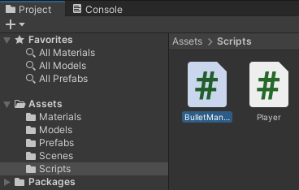
マネージャークラス
BulletManager.csをScriptsに追加しましょう。

Slide 3
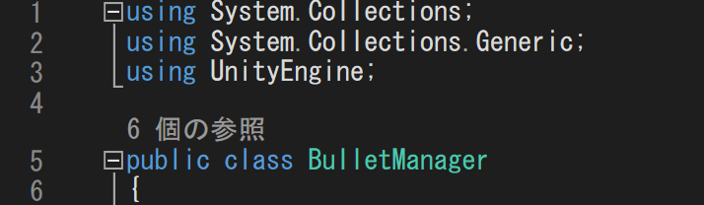
マネージャークラス
BulletManager.csは管理するためだけのプログラムのため、
UnityのSceneには追加しません。
そのような場合はMonobehaviourを削除しましょう。

Slide 4
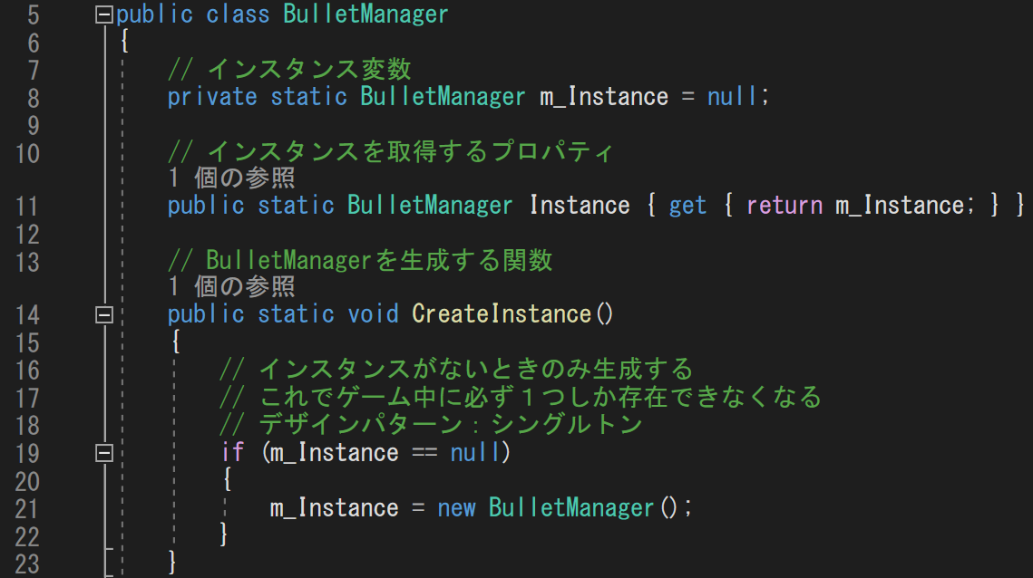
マネージャークラス
BulletManger.csを書きましょう（その１）

Slide 5
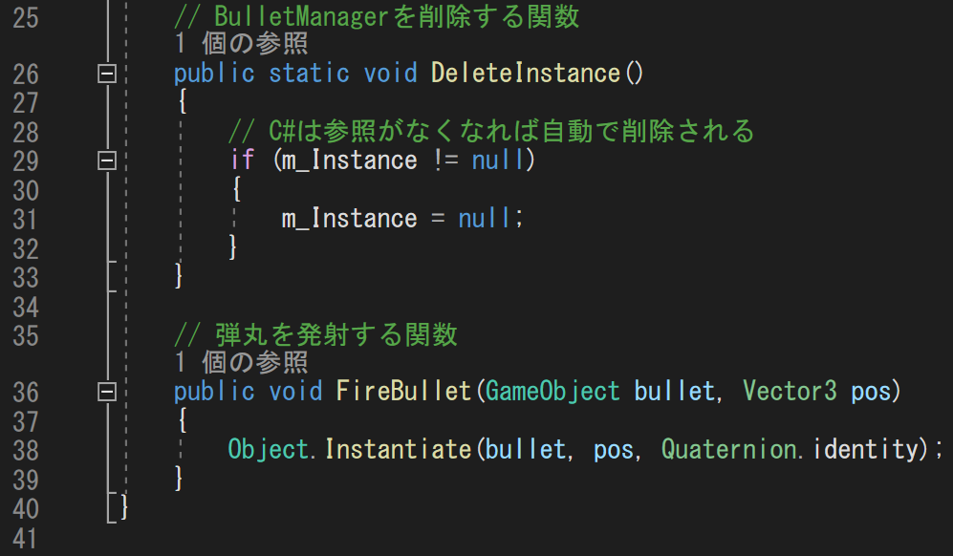
マネージャークラス
BulletMangerを書きましょう（その２）

Slide 6
マネージャークラス
BulletManagerは絶対に同時に複数必要のないクラスになります。
以下の部分でBulletManagerは、
ゲーム中に１つだけしか存在できないようにしています。
このようなクラスをシングルトンと言います。
MEMO
シングルトンはUnity以外でも
よく使われるデザインパターンです。

Slide 7
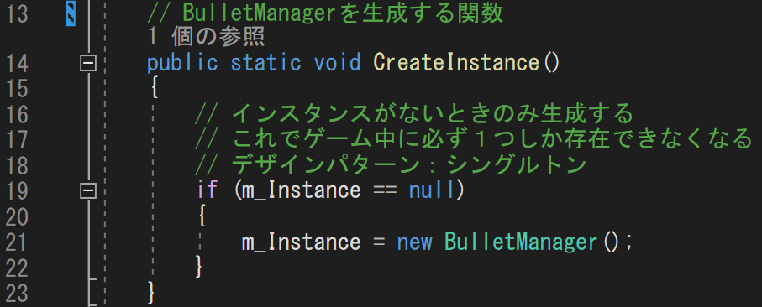
マネージャークラス
BulletManagerはゲームが起動してもまだ存在しません。
どこかでCreateInstance関数が呼ばれた段階で、使えるようになります。

Slide 8
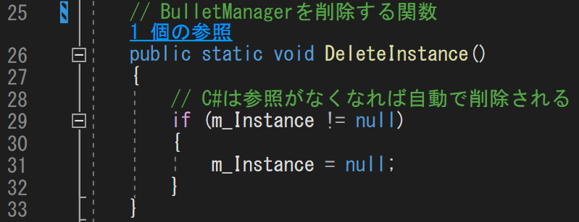
マネージャークラス
バレットは特にゲーム中にずっと必要なものでもないと思います。
なので使わなくなったら削除する処理も作っています。

Slide 9
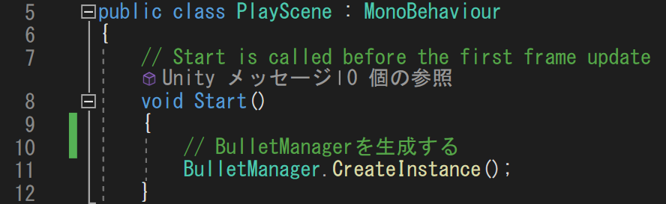
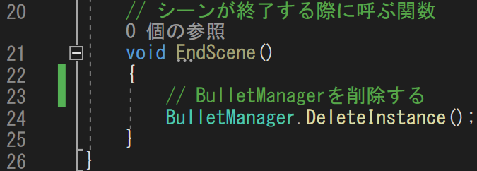
マネージャークラス
PlayScene.csにBulletManagerを生成/削除する処理を書きましょう。

Slide 10
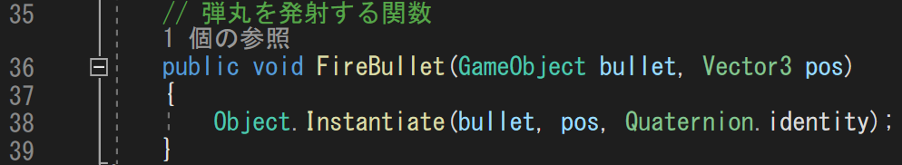
マネージャークラス
弾を発射する関数もBulletManagerが持っています。

Slide 11
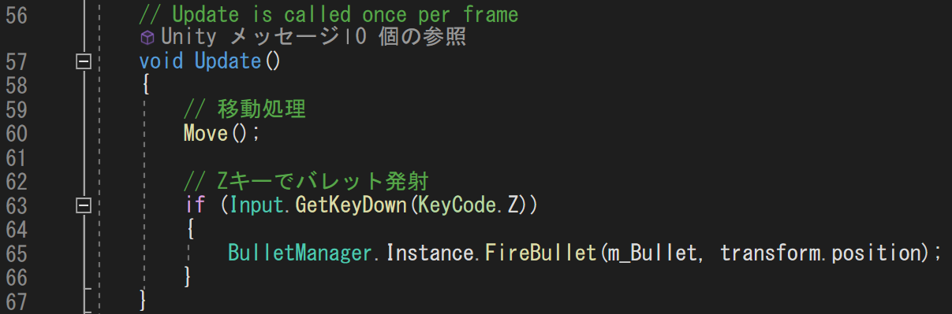
マネージャークラス
Player.csに発射処理を書いてみましょう。
Player.prefabに設定されたバレットが発射されます。

Slide 12
マネージャークラス
弾の発射自体はBulletManagerがなくても実装できます。
しかし、BulletManagerを作ることによって、
バレットに関する処理の追加が楽になったり、
バレットで不具合が起きたときに確認しやすくなったりします。
■ほかのマネージャークラスの例
・PlayerManager
・EnemyManager
・ItemManager
・CameraManager
このように各グループごとに用意したりします。
特にエネミーやアイテムなど、動的に出現するものはほぼ必須となります。

Slide 13
マネージャークラス 補足
CreateInstance/DeleteInstance関数はstatic関数です。
static関数はクラスの実体がなくても呼べる関数なので、
実体であるInstanceから呼ぶ必要がありません。

Slide 14
マネージャークラス 補足
FireBullet関数は通常の関数なので実体がないと呼べません。
つまり、Instanceから呼ぶ必要があります。

